Slide 1

Design patterns - command
Marko Vitković

Slide 2
Command pattern
Command pattern je model dizajna vođen podacima i spada u kategoriju obrasca ponašanja.
Zahtjev je zamotan pod objekt kao naredba i prosljeđen je objektu pozivatelja.
Objekt pozivatelja traži odgovarajući objekt koji može upravljati ovom naredbom i prosljeđuje naredbu odgovarajućem objektu koji izvršava naredbu.

Slide 3
Command pattern
Enkapsulira zahtjev prema objektu, tako da omogućava parametrizaciju klijenata prema različitim zahtjevima, slaganje (queue) ili pamćenje zahtjeva te podršku za poništavanje operacija.

Slide 4
Command pattern
Omogućava undo/redo operacije
Omogućava pohranu i kasnije izvođenje operacija

Slide 5
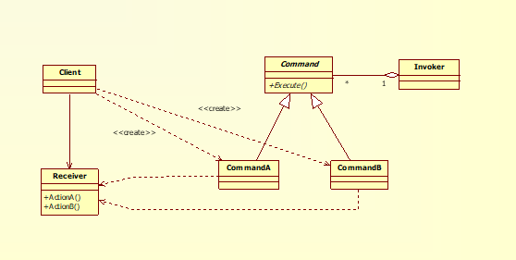
Command pattern

Slide 6
Command pattern
Command – deklarira interface za izvršavanje operacija
ConcreteCommand – paste and open naredba
Client – kreira ConcreteCommand objekt
Invoker – traži naredbu za provođenje zahtjeva
Reciver – zna kako obavljati operacije s provođenjem zahtjeva

Slide 7
Posljedice command pattern-a
Naredba razdvaja objekt koji poziva operaciju od one koja je zna izvesti.
Naredbe su prvoklasni objekti. Njima se može manipulirati i proširiti poput bilo kojeg drugog predmeta.
Naredbe možete sastaviti u složene naredbe.
Lako je dodati nove naredbe, jer ne morate mijenjati postojeće / klase.

Slide 8
Seminarski rad - Naredba (Command) za urednik teksta
Koristeći TextBox kontrolu iz WinForms biblioteke, implementirati Undo/Redo tj. naredbe koje će omogućavati dodavanje, brisanje, promjenu ili brisanje selektiranog teksta te poništavanje tih operacija u neograničenom broju koraka. Funkcionalnost pokazati u jednostavnoj aplikaciji.

Slide 9
Naredba (Command) za urednik teksta
Program se sastoji od 2 dijela koda.
Prvi dio je GUI prikaz programa, znači grafički vidljiv dio.
Drugi dio je takozvana „jezgra” ili „model” koji sadrži implementaciju metoda da bi se mogle izvršiti tražene naredbe (undo/redo)

Slide 10
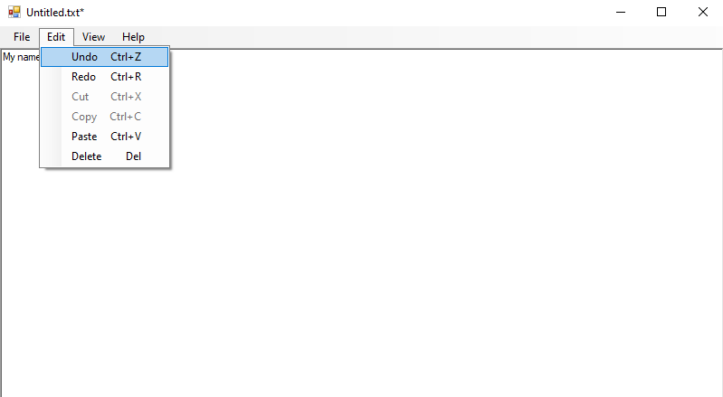
GUI - prikaz

Slide 11
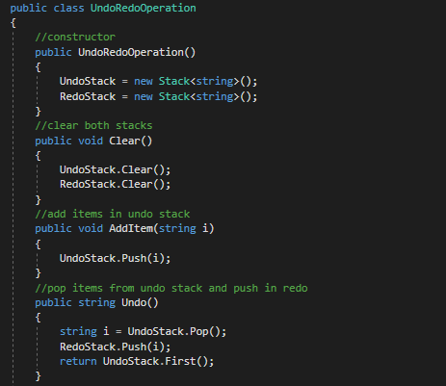
Undoredo klasa
U konstruktoru inicializiramo 2 stacka
Funkcija Clear() – čisti oba stacka
Funkcija AddItem – prima string te ga dodaje u undo stack
Funkcija Undo() – Izbacuje string iz undo stacka te ga dodaje u redo stack

Slide 12
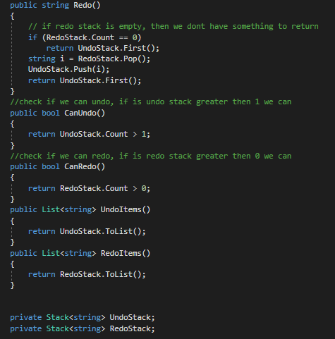
Undoredo klasa
Funkcija Redo() – prvo je provjera dali ima što u redo stacku, ako ima izbacuje iz redo stacka i dodaje u undo stack
Funkcija CanUndo() i CanRedo() – provjerava dali možemo obaviti undo/redo naredbu
Te zadnje dvije UndoItems() i RedoItems() – prebacujemo stackove u liste
Dolje se nalazi deklaracija 2 stacka

Slide 13
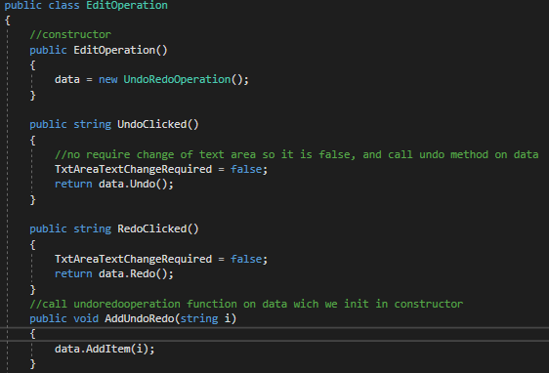
Editfileoperations klasa
Sadrži konstruktor gdje je inicializirana varijabla tipa UndoRedoOperation
Funkcija UndoClicked() i RedoClicked() – na varijabli data poziva operaciju undo/redo
Funkcija AddUndoRedo() – nad dana pozivamo funkciju AddItem() pomoću koje dodajemo string u undo stack

Slide 14
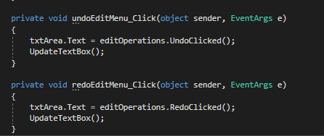
Notepad.cs
Funkcija undoEditMenu_Click() – nad tekstom koji napisemo u GUI pozivamo funkciju UndoClicked() koja se nalazi u editOperations klasi. (u prethodnim slajdovima je opisana UndoClicked() funkcija)
Funkcija redoEditMenu_Click() – nad tekstom koji napisemo u GUI pozivamo funkciju RedoClicked() koja se nalazi u editOperations klasi. (u prethodnim slajdovima je opisana RedoClicked() funkcija)

Slide 15
Dodatno!
Program također sadrži neke dodatne mogućnosti kao što su: Otvaranje filea, kreiranje novog
Te sadrži dodatne funkcije kao što su: paste, copy, cut

Slide 16
Hvala na pažnji!
Program se nalazi na linku:
https://github.com/MarkoVitkovic/csh-undo-redo_implementation

